Slide 1
НОД
по сенсорному развитию в первой младшей группе
(с использованием презентации).
Лесные жители.
Игра «Выкладывание елочек из треугольников».
ГБДОУ Детский сад №82 Фрунзенского р-на
Г. Санкт-Петербург
Воспитатель Федотова Елена Сергеевна

Slide 2
Виды детской деятельности: игровая, коммуникативная, познавательно-исследовательская.
Цели: учить внимательно слушать и наблюдать, при наблюдении выделять наиболее яркие характерные особенности; учить сравнивать животных по величине, использовать в речи слова: «большой», «маленький». Закрепление зеленого цвета. Учить отвечать на вопросы небольшими предложениями, воспитывать заботливое отношение к животным.
Материалы и оборудование: слайды из презентации с изображением животных (волк, медведь, заяц, лиса), фланелеграф и фигурки животных (для фланелеграфа).
Для игры: одна демонстрационная карточка, на которой выполнен силуэт елки из трех треугольников, три зеленых треугольника, совпадающие по величине с силуэтом, наборы меньшего размера на каждого ребенка.

Slide 3
Использование презентации «Лесные Жители»
Содержание деятельности.
Организационный момент:
Ребята, вы хотите узнать, кто живет в лесу? Сейчас я вам расскажу об этом.
Беседа о животных (с показом слайдов).
Воспитатель рассказывает детям о животных, изображенных на слайдах, об их внешних признаках, цвете , отличии в размере друг от друга. Используется художественное слово (загадки, стихи).

Slide 4
Здравствуй, лес, дремучий лес, Полный сказок и чудес! (Из стих. С. Погорельского). Воспитатель рассказывает детям, что лес на первый взгляд кажется безжизненным. На самом деле там живут разные звери.

Slide 5
Рассматривание зайца, лисы, волка, медведя. Использование художественного слова.

Slide 6
Дети с удовольствием рассмотрели животных. Мы выяснили, что зайчик маленький, а медведь-большой.

Slide 7
Физкультминутка «Зайка серенький сидит». Дети , под руководством воспитателя, выполняют действия, согласно тексту.
Зайка серенький сидит Приседают на корточки
И ушами шевелит. Подносят кисти рук к голове, шевелят
Вот так, вот так ими, поворачиваясь вправо и влево.
Он ушами шевелит.
Зайке холодно сидеть. Прыжки на одном месте.
Надо лапочки погреть.
Вот так, вот так
Надо лапочки погреть!
Зайку волк испугал! Имитация рычания.
Зайка тут же убежал! Дети разбегаются.

Slide 8
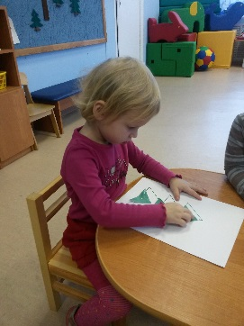
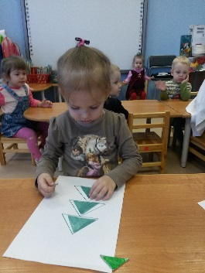
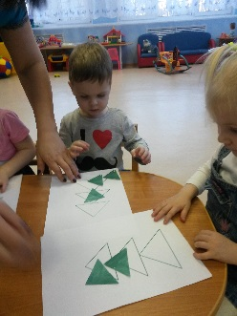
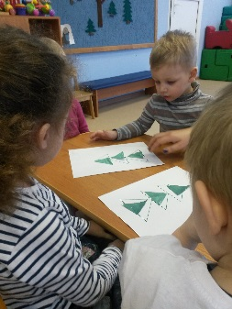
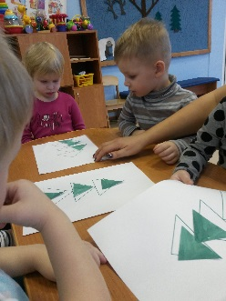
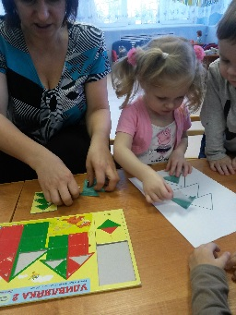
Игра.
« Выкладывание елочек из треугольников».
Цель: выработать у детей умение воспроизводить взаимное расположение фигур в пространстве, развивать способность составлять изображение из отдельных геометрических фигур (треугольников) путем их наложения на контурное изображение.

Slide 9
Воспитатель показывает детям карточку, на которой выполнен силуэт елки из треугольников. Предлагает назвать, что изображено и какого цвета? Затем объясняет детям задание: прикладываем к контуру треугольники, сначала первый, потом второй и третий, начиная сверху.

Slide 10
Каждый ребенок получает такую же карточку и треугольники, но меньшего размера. Под контролем воспитателя, дети накладывают на силуэт елки треугольник. Если дети затрудняются выполнить задание, то воспитатель помогает им. И еще раз дети выполняют все самостоятельно.

Slide 11
Рефлексия
Дети на фланелеграфе воссоздают картину жизни животных в лесу.

